Slide 1

Let‘s Recite
英语精灵

Slide 2
1
项目简介
01
Project Brief
目录
2
算法设计
01
CONTENTS
Algorithm Design
3
前景展望
0
Prospect
4
项目演示
01
Project presentation

Slide 3
1
1
项目简介
Project Brief

Slide 4

项目背景概述
Project Brief
英语已逐渐成为不可或缺的一项语言技能
当前单词背记软件存在以下痛点
·单词背记规划智能化低，缺乏长期有效的背记规划
·单词背记方式灵活度低，无法有效迎合用户需求
·单词释义单调不够全面，音标、发音仅有英式发音或仅有美式发音
·缺少图表或图表内容逻辑混乱、关联度低
·单词数量限制，想要获得较好的使用体验需要进行付费购买
·Windows平台存在空白，Surface用户处于移动端尴尬地带

Slide 5
项目优势及创新
Project Advantages and Innovation
针对上述痛点问题，进行一下创新设计
·利用融合物理定律的独创算法，准确评估单词遗忘度，高效规划单词背记
·设置更加细化的单词认知标签，契合用户高效记忆的需求
·自主学习计划安排，有效迎合用户个性化需求
·个性化的记忆能力设置
·图表多方面展示学习情况，让用户更加了解自身学习情况
·多词库供用户选择且记忆单词数量不设限制，免费使用
·Surface和PC端支持

Slide 6
单词记忆
01
对勾选的新单词进行背记，对已背过的单词进行复习，多种认知状态供用户选择
Let’s Recite 可以做到什么
记忆能力评估
What can you do, Let’s Recite ?
02
以牛顿冷却定律为基础，结合神经科学研究成果，成就我们独创的记忆评估算法。
图表多方面展示学习情况
03
包括遗忘曲线在内的多种图表全方面地向用户展示学习情况
自定义记忆方案
04
用户可自定义学习规划参数及记忆能力系数。

Slide 7
2
2
算法设计
Algorithm Design

Slide 8
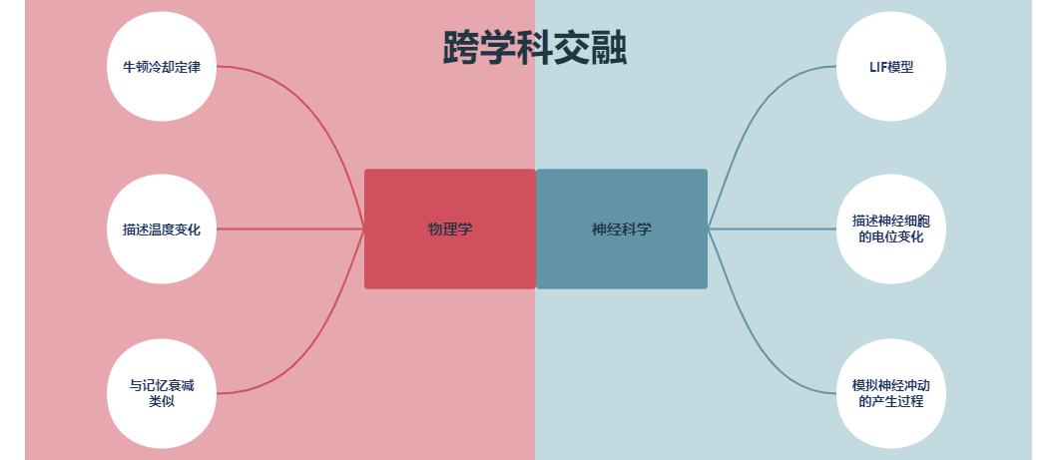
算法简介
Brief Intro of Algorithm
我们算法的主要目标是评估用户对每个单词的记忆程度。
为此，我们汲取了物理学与神经科学这两个领域各自的专业精华，
并融入到我们的算法设计中：

Slide 9

牛顿冷却定律
Algorithm Design
· 牛顿冷却定律的公式为：
𝐻(𝑡)−𝐻_𝑠=(𝐻_0−𝐻_𝑠 ) 𝑒^(−𝑘𝑡)
𝐻(𝑡)表示t时刻时的温度，𝐻_𝑆表示环境温度，𝐻_0则表示0时刻时的温度，而k代表物体冷却的速率
·该定律表示了物体冷却的普遍规律
· 从类比角度来看，人的记忆衰减和物体冷却也是极为相似的。

Slide 10
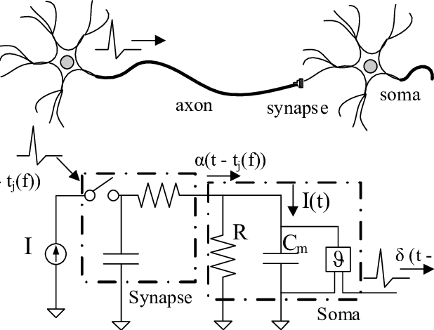
LIF模型
Algorithm Design
· LIF模型的文字表述为：神经元内电位信号随时间呈指数递减，但其受到输入电流（即相连神经元产生的冲动）的影响。若输入电流使其突破阈值，则神经元电位激增，并产生冲动。
· 在我们的记忆评估算法中设计了记忆补偿项C(i)，C(i)的设计灵感便来源于神经科学中的Leaky Integrate-and-Fire(LIF)模型。

Slide 11

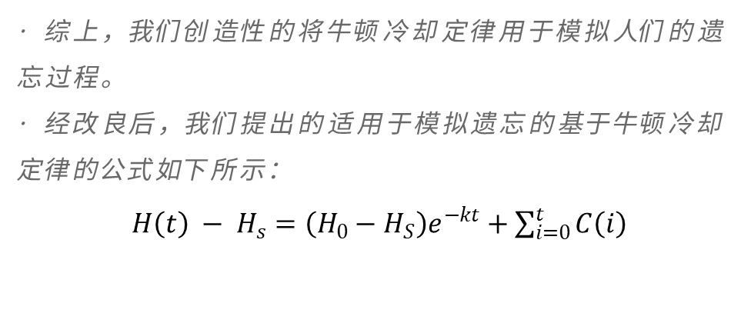
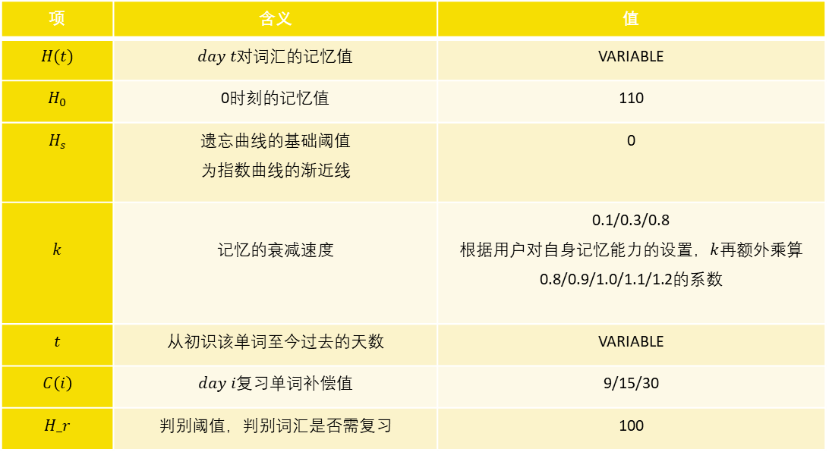
算法设计
Algorithm Design
· 综上，我们创造性的将牛顿冷却定律用于模拟人们的遗忘过程。
· 经改良后，我们提出的适用于模拟遗忘的基于牛顿冷却定律的公式如下所示：
$\begin{aligned}H\left(t\right) − H_{s}=\left(H_{0}−H_{S}\right)e^{−kt}+\sum_{i=0}^{t}{C\left(i\right)} \end{aligned}$
项 | 含义 | 值
$$H(t)$$ | $day t$对词汇的记忆值 | VARIABLE
$$H_{0}$$ | 0时刻的记忆值 | 110
$$H_{s}$$ | 遗忘曲线的基础阈值 为指数曲线的渐近线 | 0
$$k$$ | 记忆的衰减速度 | 0.1/0.3/0.8 根据用户对自身记忆能力的设置，$k$再额外乘算0.8/0.9/1.0/1.1/1.2的系数
$$t$$ | 从初识该单词至今过去的天数 | VARIABLE
$$C\left(i\right)$$ | $day i$复习单词补偿值 | 9/15/30
$$H_r$$ | 判别阈值，判别词汇是否需复习 | 100

Slide 12
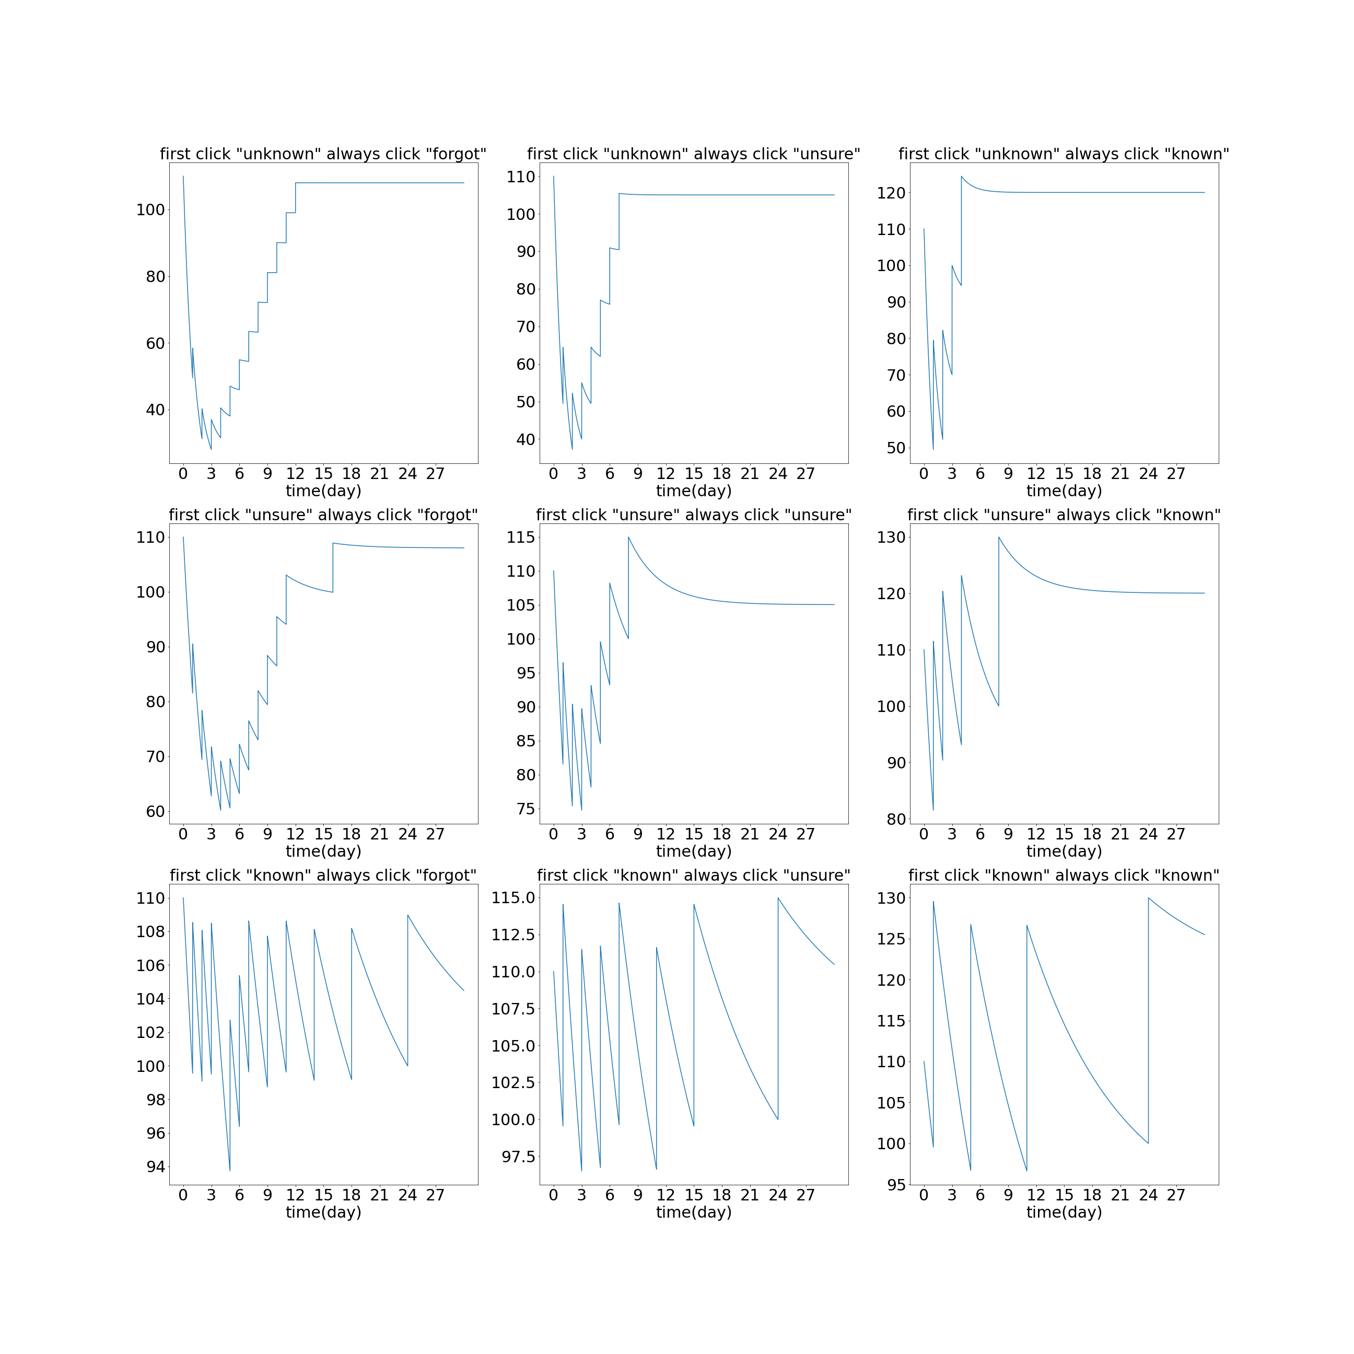
算法设计
Algorithm Design
算法效果展示：
·不同的初始认知状态，复习持续标识为同一状态
·用户第一次的标记情况将影响曲线的总体衰减速率(k)，初次标记情况越好，则衰减速率越低（“认识” < “模糊” < “不认识”）
·之后的标记情况将影响补偿值的大小，标记情况越好，则补偿值越大（“认识” > “模糊” > “忘记”）

Slide 13
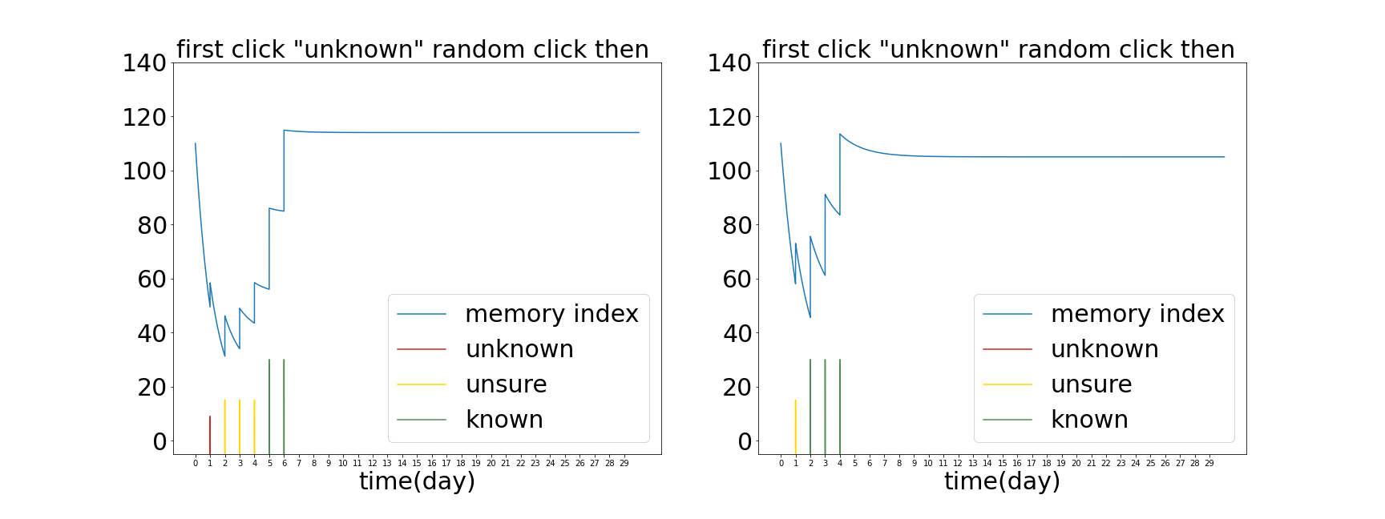
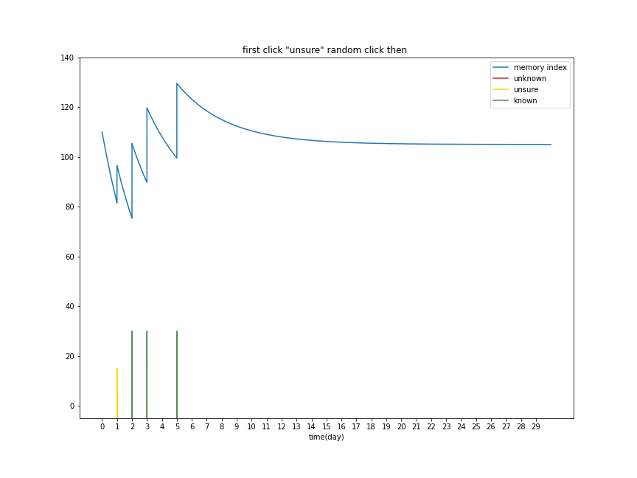
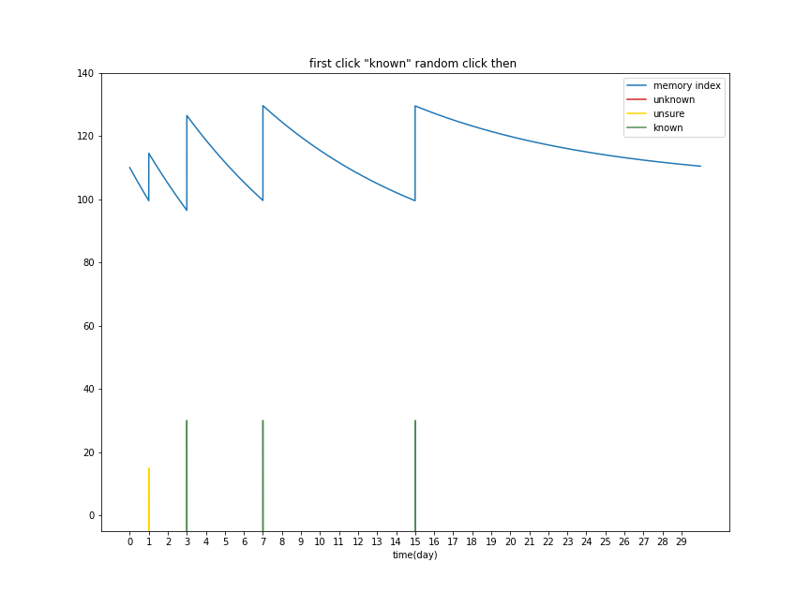
算法设计
Algorithm Design

Slide 14
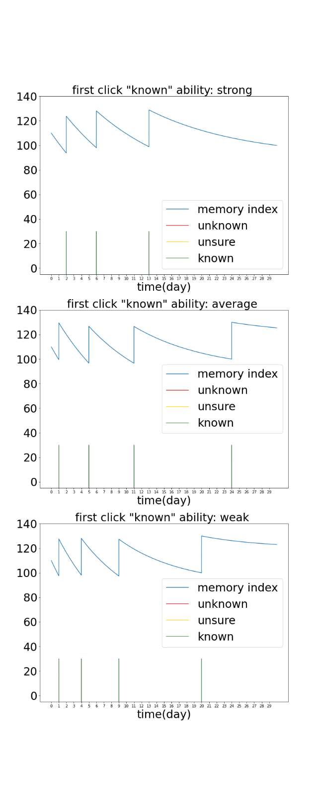
算法设计
Algorithm Design
·用户个性化设置的记忆能力
·不同的记忆能力同样会影响用户的记忆曲线，改变复习频率，从而使得单词的复习计划更加符合用户自身的情况机需求。

Slide 15
数据采集
Data collection
解决方案
针对词汇数据，使用爬虫技术爬取词汇信息
针对音频数据，通过网络得到下载方案进行音频数据获取
词汇数据
音频数据
需要获取的内容包括：单词、单词释义、例句及释义、音标
每个单词的发音，包括英式发音、美式发音

Slide 16
3
3
商业价值
Commercial Value

Slide 17
商业价值
Commercial Value
·作为全球最具影响力的独立研究咨询公司之一的Forrester曾在发布的报告《2018年移动劳动力采用趋势》中表示，全球将有大约2亿人希望把Windows平板电脑作为他们的下一个工作用平板电脑。
· Forrester对全球16个国家和地区的近1万名企业职员进行了调查，调查发现，超三成的职员希望得到一部用于工作的Windows平板电脑。
· Surface用户作为用户净值极高的群体，Surface产品却处于移动端尴尬地带，同时Surface群体对于英语学习的需求也高于常规社会群体。这意味着一款运行在Windows系统上的英语单词记忆软件有着巨大的商业潜力和商业价值。

Slide 18
4
4
项目演示
Project presentation

Slide 19
Thank You

